Slide 1
Разработка функциональных материалов на основе наноразмерных оксидных структур, перспективных для отделки текстильных материалов
Отчет по проектной деятельности бакалавра по направлению 28.03.02 Наноинженерия, профиль «Наноматериалы»
Автор (обучающийся): студент гр. НИ-41 Духова Юлия Сергеевна
Руководитель: к.х.н., н.с. Краев Антон Сергеевич

Slide 2
Актуальность работы
Стратегией научно-технологического развития Российской Федерации, утвержденной указом президента РФ от 01.12.2016 г. № 642 предусматривается переход к персонализированной медицине, высокотехнологичному здравоохранению и технологиям здоровьесбережения, в том числе за счет рационального применения лекарственных препаратов. В связи с этим, поиск эффективных антибактериальных материалов представляет значительный интерес.
Антибактериальные наноматериалы должны быть
конкурентоспособными по сравнению с традиционными наноматериалами, применяемыми для обработки текстиля
экологичными и не приносить вреда окружающей природе
эффективными для подавления жизнедеятельности патогенных микроорганизмов
дешевыми

Slide 3
Цель работы - применение интегрального подхода для разработки технологических основ модификации текстильных материалов нанокомпозитами на основе наноразмерного оксида меди (I) и нанокристаллической целлюлозы.
Цели и задачи работы
Задачи работы:
Получение наночастиц оксида меди (I) методом сжигания растворов;
Получение нанокристаллической целлюлозы;
Разработка подхода для нанесения и закрепления наночастиц оксида меди на поверхности ткани;
Проведение комплексного анализа физико-химических, а также адсорбционных и антибактериальных свойств полученных материалов.

Slide 4
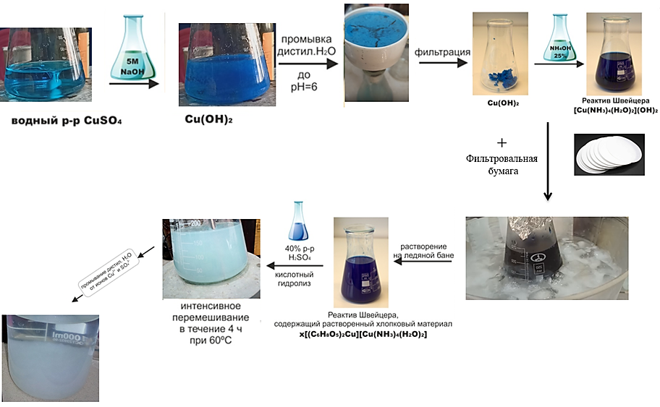
Экспериментальная часть
1
Синтез наноцеллюлозы (CNC)
$$CuSO_{4 }∙5H_{2}O+2NaOH=Cu (OH)_{2}↓+ {Na}_{2}SO_{4 }+{5H}_{2}↑$$
$$Cu (OH)_{2}+4NH_{4}OH= \left[Cu{\left(NH_{3}\right)}_{4}{(H}_{2}O)_{2}\right]{\left(OH\right)}_{2}+{2H}_{2}O$$
$$2(C_{6}H_{10}O_{5})_{x}+ 2x\left[Cu{\left(NH_{3}\right)}_{4}{(H}_{2}O)_{2}\right]{\left(OH\right)}_{2}==x[\left(C_{6}H_{8}O_{5})_{2}Cu\right]\left[Cu{\left(NH_{3}\right)}_{4}{(H}_{2}O)_{2}\right]+4xNH_{3 }+ 4xH_{2}O$$
$$x\left[{(C}_{6}H_{10}O_{5})_{2}Cu\right]{\left(OH\right)}_{2 }\left[Cu{\left(NH_{3}\right)}_{4}{(H}_{2}O)_{2}\right]+4xH_{2}SO_{4 }==2{(C}_{6}H_{10}O_{5})_{x}+ CuSO_{4}+(NH_{4})_{2}SO_{4 }$$
Схема синтеза наноразмерной целлюлозы
Evdokimova, O.L. Hybrid drug delivery patches based on spherical cellulose nanocrystals and colloid titania — synthesis and antibacterial properties / O.L. Evdokimova, F.G. Svensson, A. V. Agafonov, S. Hаkansson, G.A. Seisenbaeva, V.G. Kessler // Nanomaterials. – 2018. – Т. 8. – № 4. – С. 228.

Slide 5
Экспериментальная часть
2
Синтез наночастиц оксида меди (СuO)
$$Cu(NO_{3})_{2}+0,611C_{6}H_{8}O_{7}→CuO+N_{2}+3,66CO_{2}+{2,44H}_{2}O$$
Схема синтеза наночастиц оксида меди
Patil, S.P. Synthesis and Characterization of Pure Cu and CuO Nano Particles by Solution Combustion Synthesis / S.P. Patil, Shital P. Patil, V.R. Puri, et al. // AIP Conference Proceedings. – 2013. – № 1536. – Р. 1260.

Slide 6
Экспериментальная часть
3
Нанесение нанокомпозита CNC/CuO на поверхность ткани
Схема нанесения раствора нанокомпозита
CNC/CuO на ткань
Фотографии ткани, обработанной препаратом
на основе CNC/CuO

Slide 7
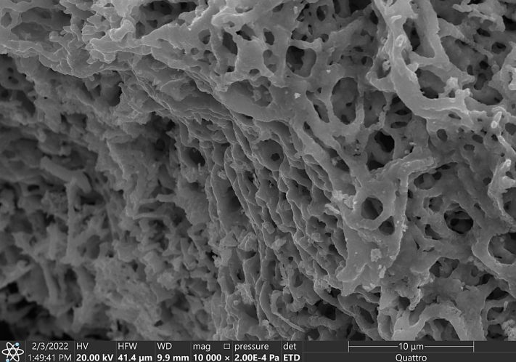
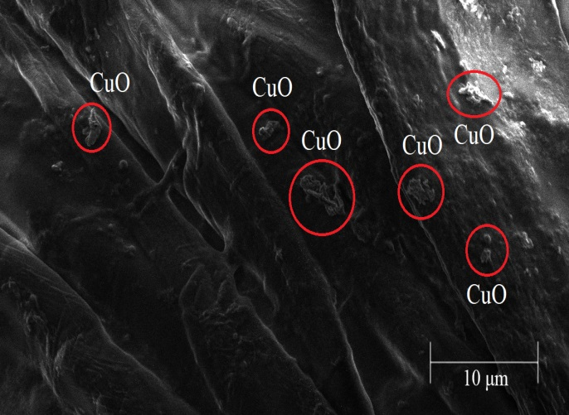
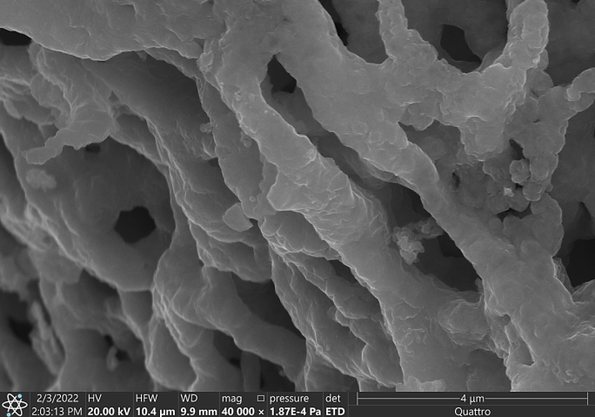
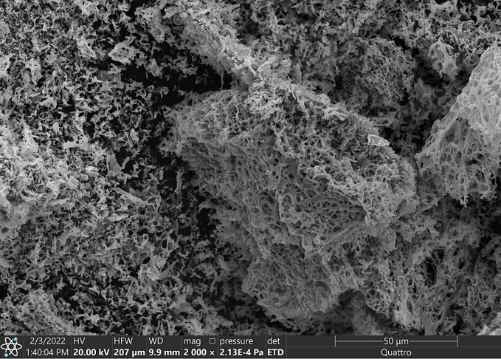
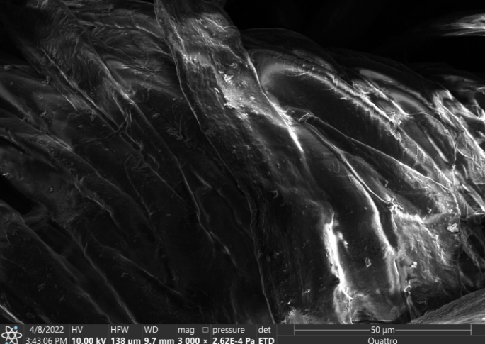
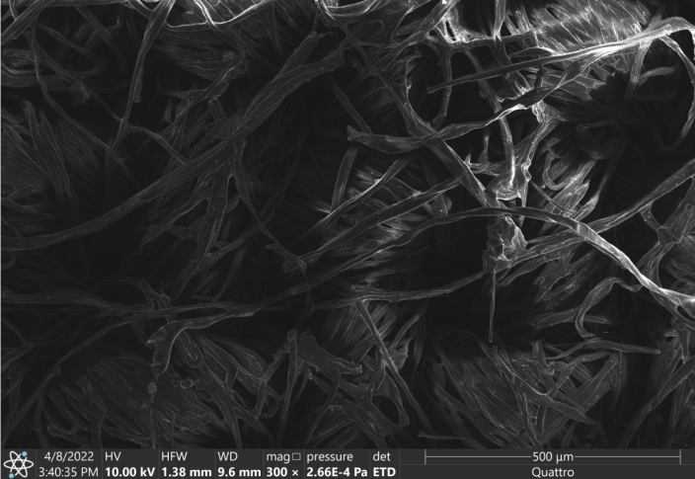
Результаты работы
Сканирующая электронная микроскопия (СЭМ)
Микрофотографии (СЭМ)
поверхности СuO
Микрофотографии (СЭМ)
поверхности ткани,
обработанной CuO/CNC

Slide 8
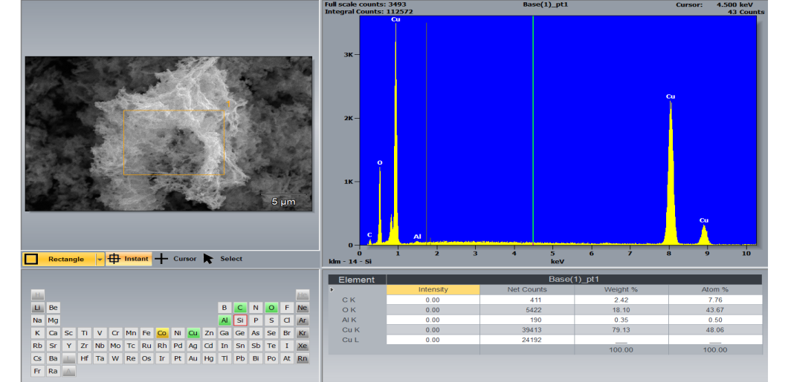
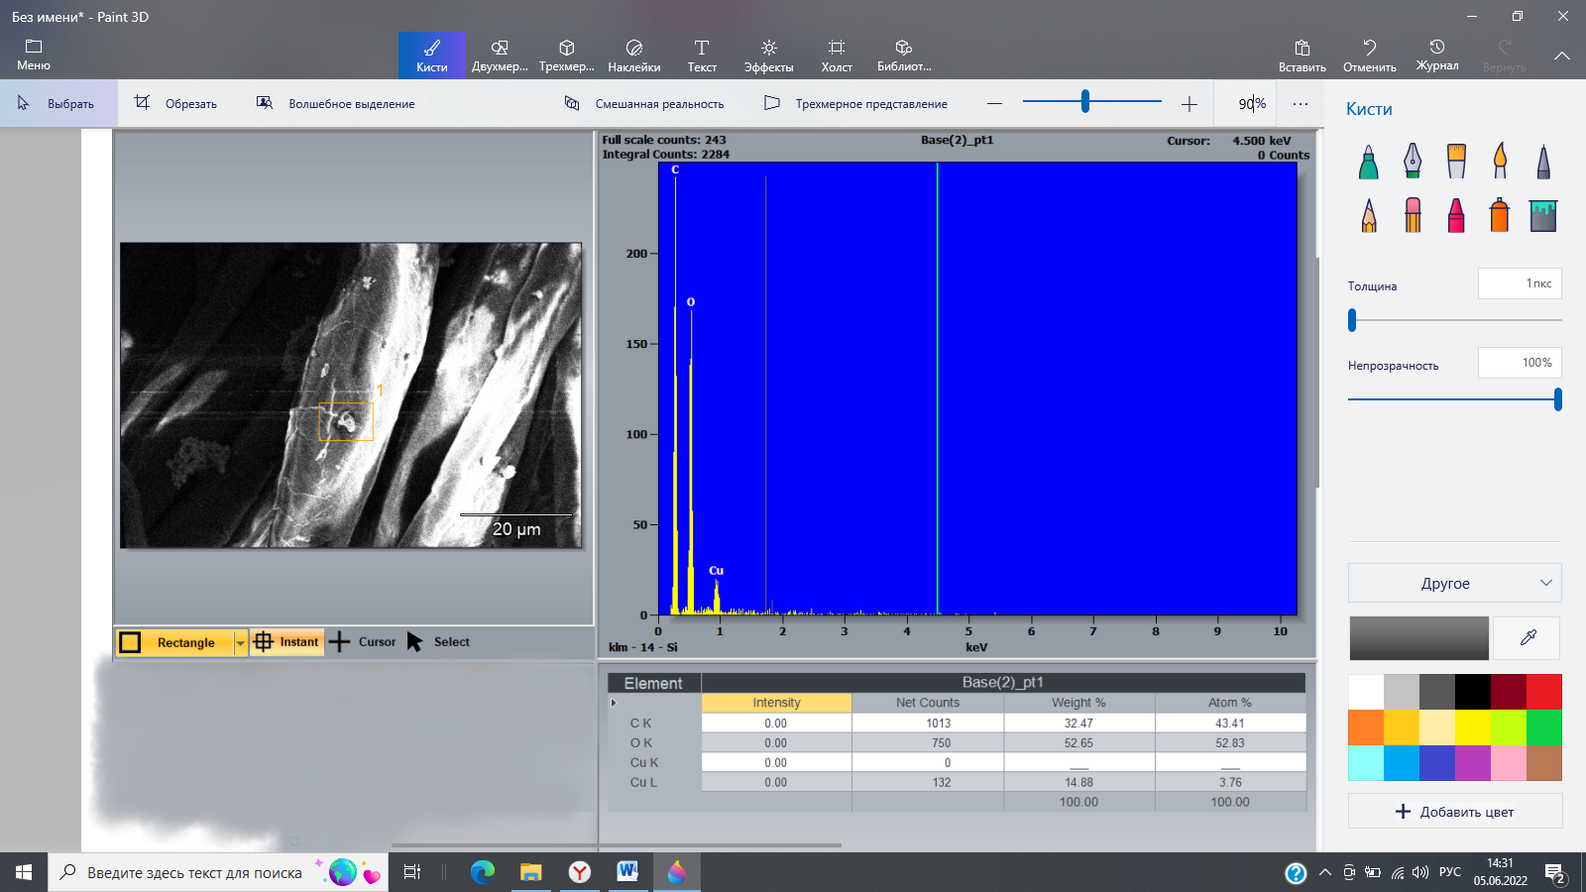
Результаты работы
Энергодисперсионная спектроскопия (ЭДС)
Микрофотографии (ЭДС)
наночастиц оксида меди
Микрофотографии (ЭДС)
хлопковой ткани, обработанной
препаратом на основе CNC/CuO

Slide 9
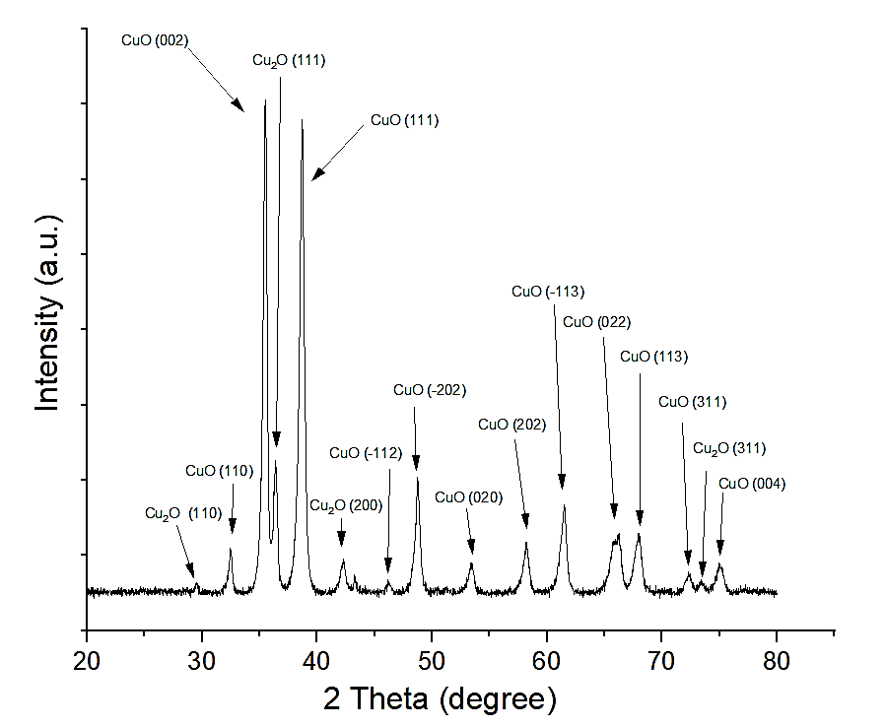
Результаты работы
Рентгенофазовый анализ (РФА)
Образец | d (нм)
CuО | 28,9
CNC | 5,4
d - средний размер кристаллитов
Рентгеновская дифрактограмма CuО
Рентгеновская дифрактограмма CNC

Slide 10
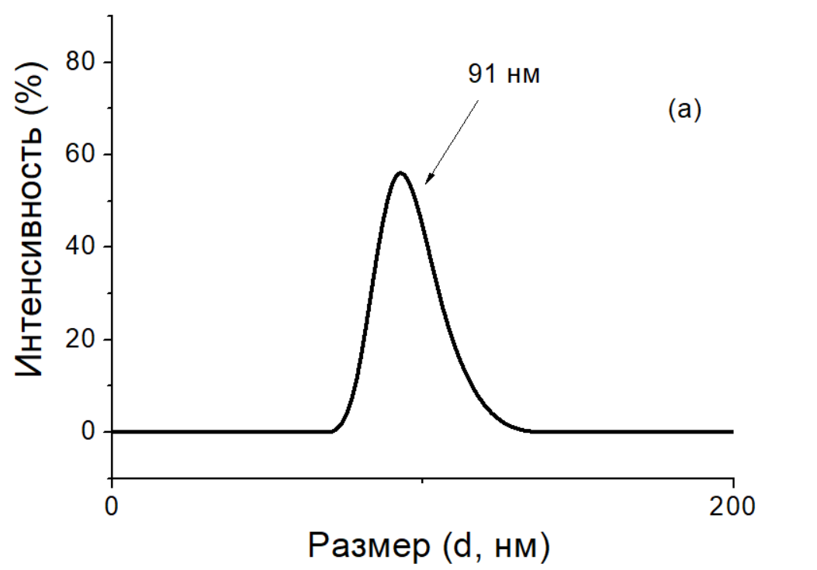
Результаты работы
Метод динамического светорассеяния (ДРС)
(а)
Гидродинамический радиус (а) наночастиц CuO и (б) наноцеллюлозы

Slide 11
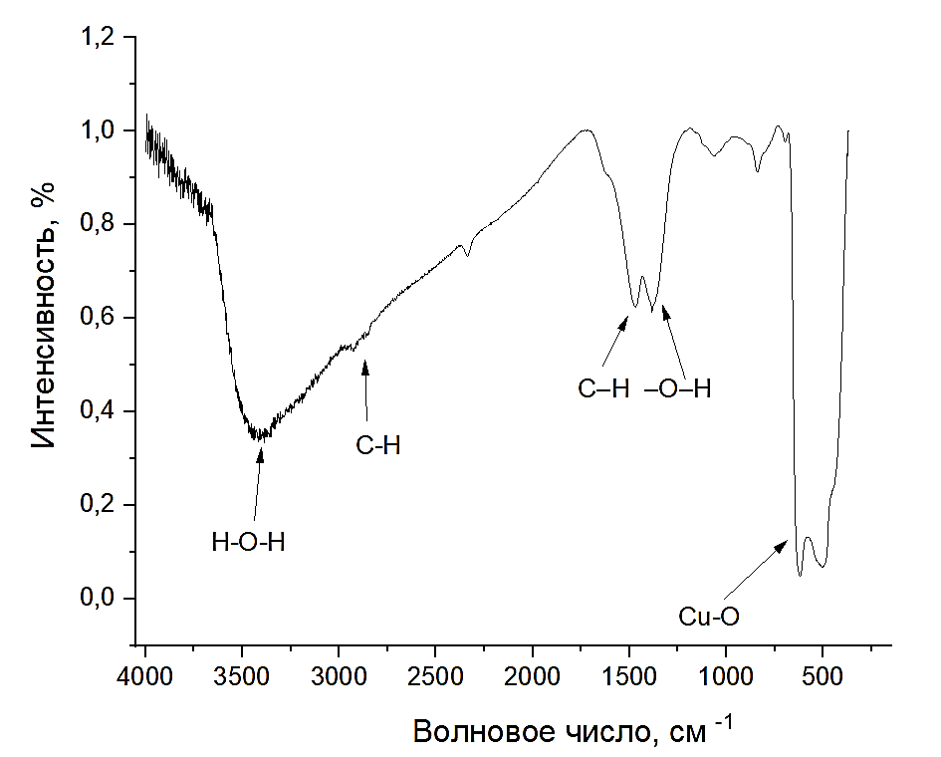
Результаты работы
Инфракрасная (ИК) спектроскопия
ИК – спектр CuO

Slide 12
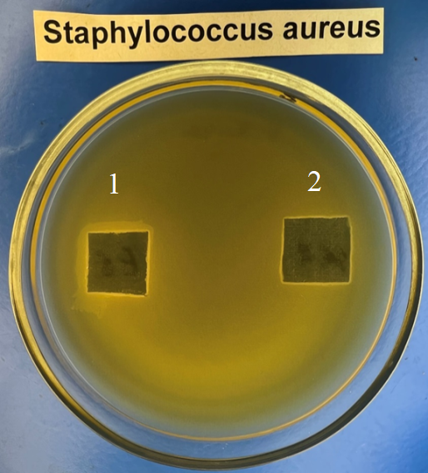
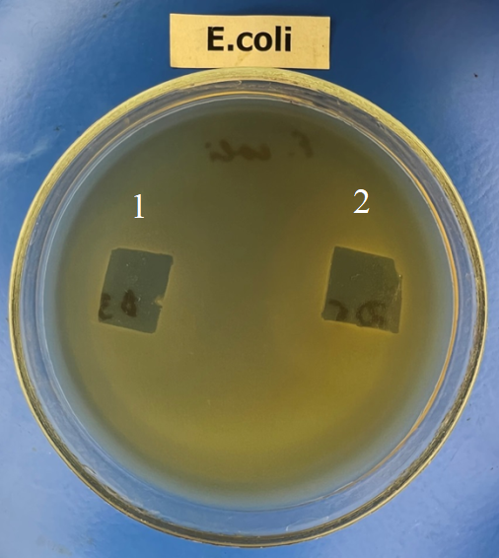
Результаты работы
In vitro исследование бактерицидных свойств
Фотографии чашек Петри с ростом тест-культур бактерий S.aureus, E.coli и снятыми образцами ткани с поверхности питательной среды
(1- образец ткани с концентрацией CuO равной 0,06 г;
2- образец ткани с концентрацией CuO равной 0,03 г)

Slide 13
Выводы
1. В данном исследовании был успешно применен простой, доступный, экологически безопасный и быстрый метод массового синтеза наноструктурированного оксида меди.
2. Разработана методика нанесения нанокомпозита на основе наночастиц оксида меди и нанокристаллической целлюлозы на поверхность хлопчатобумажной ткани.
3. Методом сканирующей электронной микроскопии (СЭМ) установлено равномерное распределение наночастиц CuO на поверхности ткани.
4. Методом рентгенофазового анализа (РФА) подтверждено образование целлюлозы кристаллической модификации II. Положения пиков РФА соответствовали оксиду меди, а острые пики РФА указывают на его кристаллическую природу.
5. Применение наноцеллюлозы в качестве биоматрицы в сочетании с наночастицами оксида меди позволяет получить биосовместимые материалы, обладающие новыми антибактериальными свойствами.

Slide 14
Апробация работы
«Всероссийская XII конференция молодых учёных по общей и неорганической химии» (ИОНХ РАН, г. Москва), 05-08 апреля 2022 г.
VII Всероссийская научно-практическая конференция студентов и молодых ученых «Химия: достижения и перспективы», посвященная памяти д.х.н. В.В. Лукова (ЮФУ, г. Ростов-на-Дону), 19-21 мая 2022 г.

Slide 15
Спасибо за внимание!

